Slide 1
Раны
Классификаця ран, осложнения, помощь
презентацию выполнили студенты КГБПОУ ММТ 213 группы
Батраченко Евгений
Штейнберг Вера

Slide 2
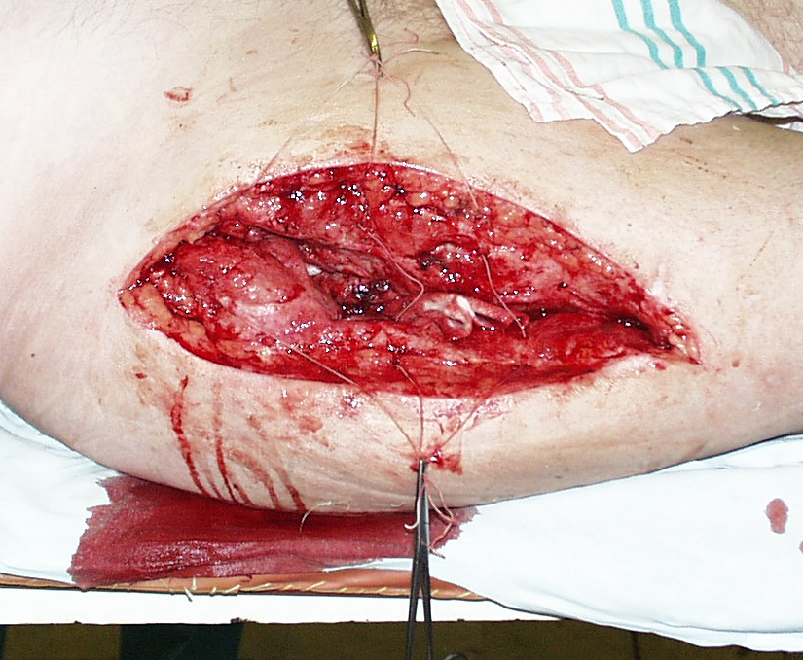
Рана
это вызванное механическим воздействием нарушение целостности кожных покровов (слизистых оболочек), а нередко и глубжележащих тканей.
-
Основные признаки раны:
-Боль
-Кровотечение
-Зияние

Slide 3
Классификация ран
I. По виду | IV. По числу повреждений
— огнестрельные — от воздействия взрывной волны — от осколка — от холодного оружия — от случайных причин II. По морфологическим особенностям — укушенные — точечные — рваные — разможженные — колотые — рубленные — смешанные III. По отношению к полостям — слепые — сквозные — касательные — проникающие — непроникающие | — одиночные и множественные — сочетанные и комбинированные V. По виду повреждения тканей — мягких тканей — крупных сосудов — костей и суставов — внутренних органов — нервов VI. По локализации раны — головы — груди — конечностей — шеи — живота — костей таза VII. По микробиологической обсемененности — асептические — бактериальнозагрезненные — гнойные

Slide 4
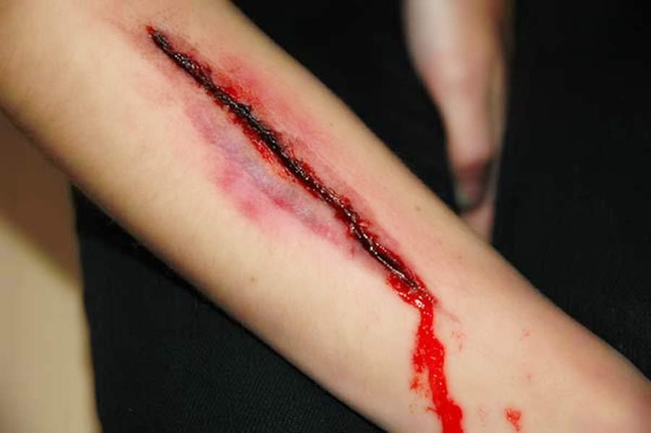
Резаная рана:
имеет ровные края,
ограничена мягкими тканями.
Наносят резаные раны ножом, бритвой, осколками стекла, металла

Slide 5
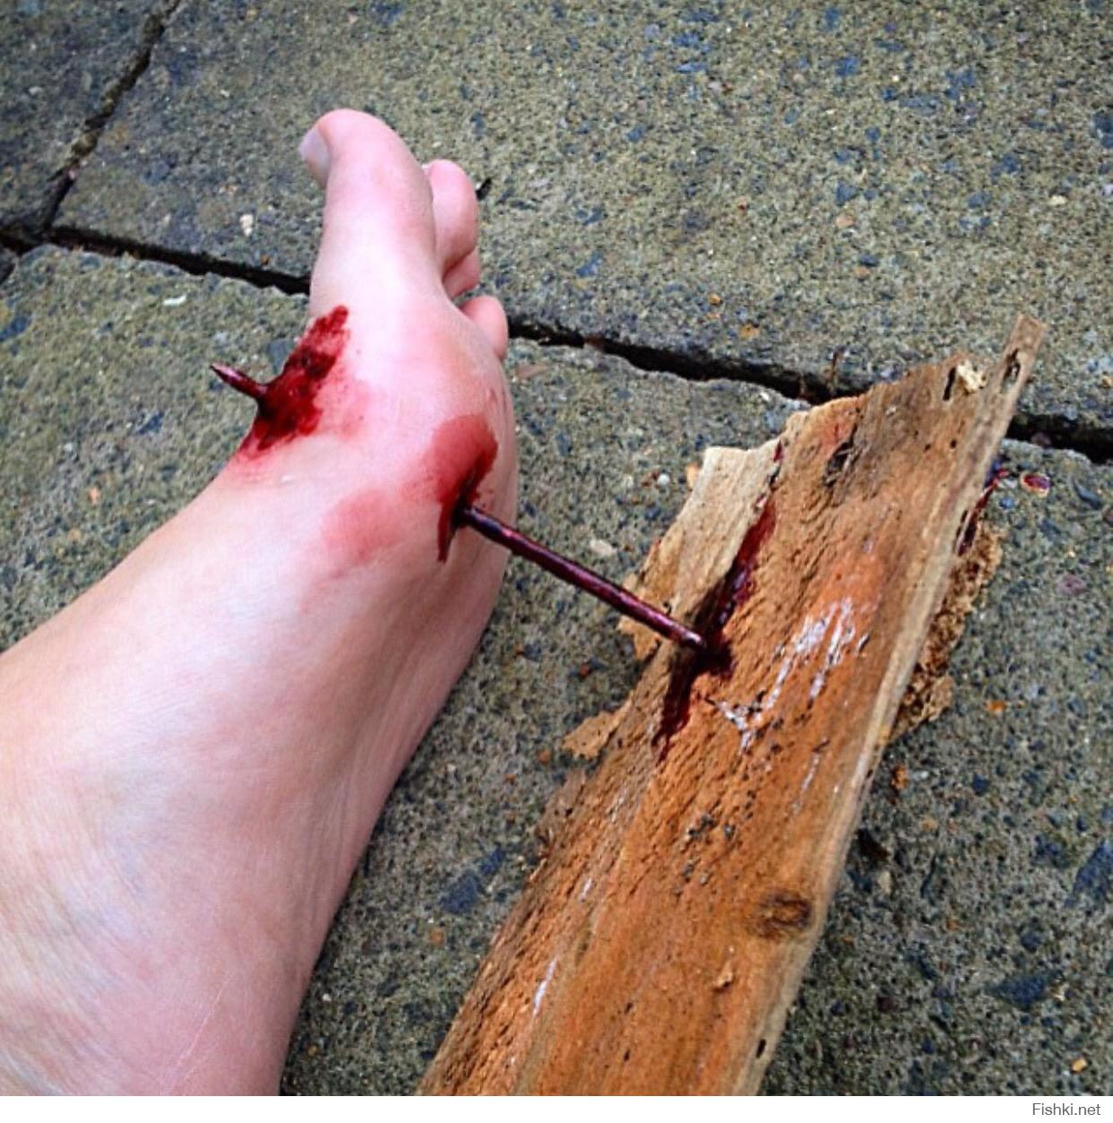
Колотая рана:
1. Малые Размеры Входного Отверстия
2. Незначительное Повреждение Окружающих Тканей
3. Опасность Повреждения Внутренних Органов
Наносят Шилом ,Штыком, Ножом

Slide 6
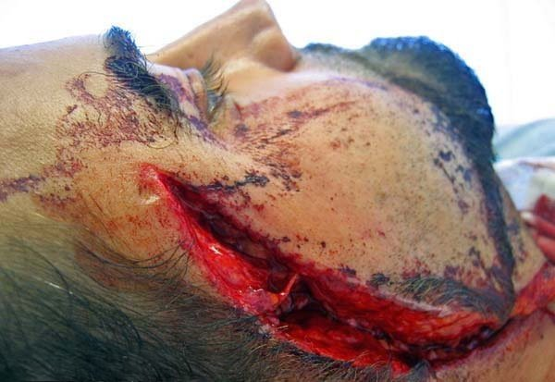
Рубленая рана: имеет ровные края, глубокое повреждение, кровоизлияние вокруг раны, сильное кровотечение, повреждение костей, ушиб окружающих тканей, повреждение внутренних органов.
Наносят тяжелым острым предметом (топор, шашка),

Slide 7
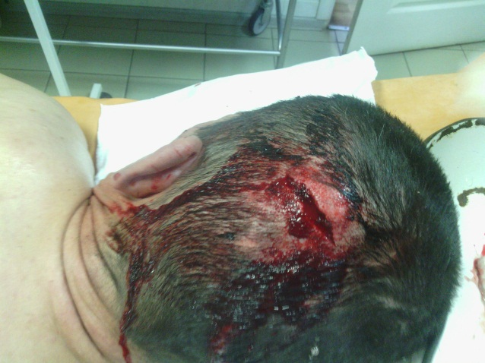
Ушибленная рана:
имеет неправильную форму
окружающие ткани размозжены,
вокруг раны выраженные кровоизлияния, гематомы.
Наносят тупым предметом.

Slide 8
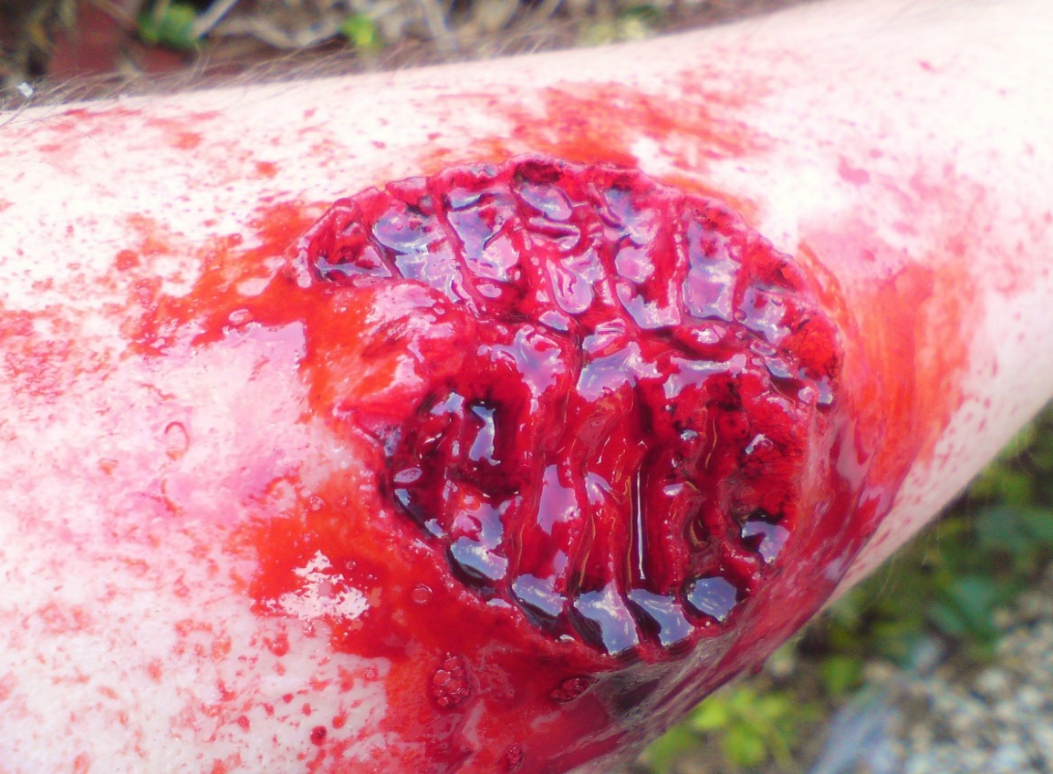
Укушенная рана:
1. возникает при укусе животными или человеком.
2.сопровождается тяжелой инфицированностью вирулентной флорой рта человека или животного.

Slide 9
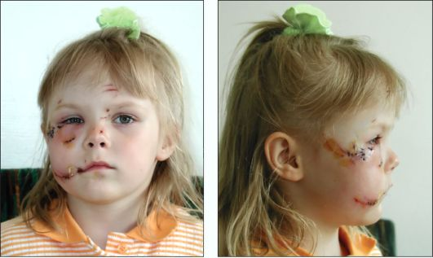
Укушенная рана.

Slide 10
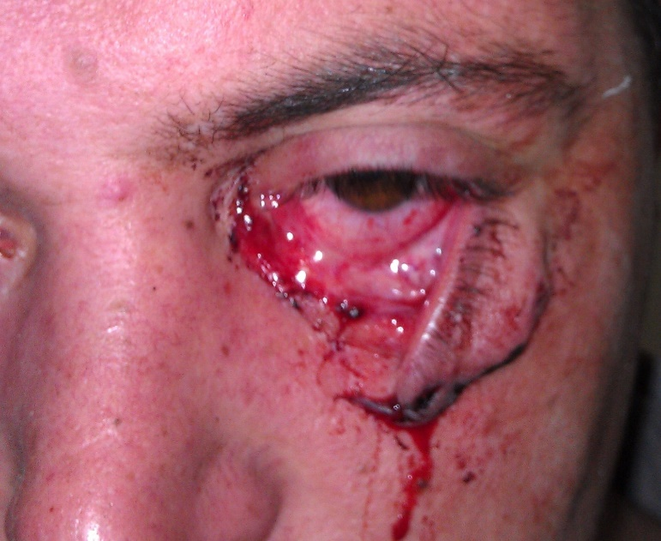
Рваная рана :
1.дефект тканей (кожи, мышц, сухожилий)
2. имеет неправильную форму,
3. края зазубрены,
4. массивные кровоизлияния в коже, подкожной клетчатке, мышцах.
5. рана заполнена сгустками крови,
Может быть нанесена движущимися частями механизмов, трансмиссий, пилой

Slide 11
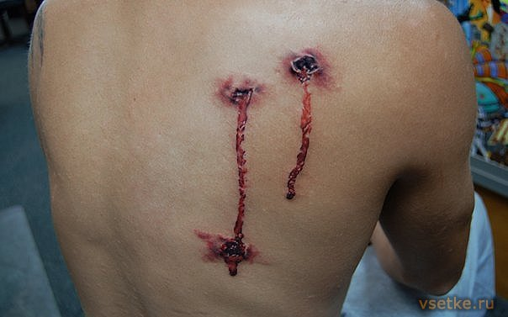
Огнестрельная рана:
1.обширность повреждения тканей,
2.повреждение осколками костей.
вызывается снарядами огнестрельного оружия (пули, осколки снарядов, мин, бомб, гранат).

Slide 12
Огнестрельная рана отличается от ран другого происхождения (колотых, резаных, рубленых) следующими особенностями:
наличием зоны некротических тканей вокруг раневого канала (первичный некроз),
образованием новых очагов некроза в ближайшие часы и дни после ранения (вторичный некроз),
неравномерной протяженностью поврежденных и омертвевших тканей за пределами раневого канала вследствие сложности его архитектоники (первичные и вторичные девиации),
часто наличием в тканях, окружающих раневой канал инородных тел — деформированных пуль, осколков, обрывков тканей одежды и др.

Slide 13
Осложнения ран
Ранние:
Шок;
Кровотечение;
Острая кровопотеря;
Анемия
Поздние:
Нагноение ран;
Ранние и поздние вторичные кровотечения;
Общая гнойная инфекция – сепсис, столбняк, газовая гангрена

Slide 14
Раневой процесс
Периоды
Сосудистых изменений
Очищение раны от некротических масс
Пролиферация соединительной ткани
Образование рубца
Фазы
Катаболическая (гидратация)
Анаболическая (дегидратация)
Виды швов
Виды хирургической
обработки ран
Первичные
(до 24 ч)
Вторичные
Первичная
Вторичная
Ранние
(на 6-21
сутки)
Поздние
(после 21
суток)
Поздняя
(более 48 ч)
Ранняя
(до 24 ч)
провизорные
Отсроченная
(до 48 ч)
первичноотсроченные

Slide 15
Первая помощь на догоспитальном этапе
Остановку кровотечения !!!
Наложение повязки
Транспортная иммобилизация.
Раны смазывают 5% йодной настойкой
Удаляют из раны свободно лежащие крупные инородные тела
На рану накладывают стерильные салфетки
Укладывают ватно-марлевые подушечки
Накладывают повязку
Транспортируют в хирургическое отделение.

Slide 16
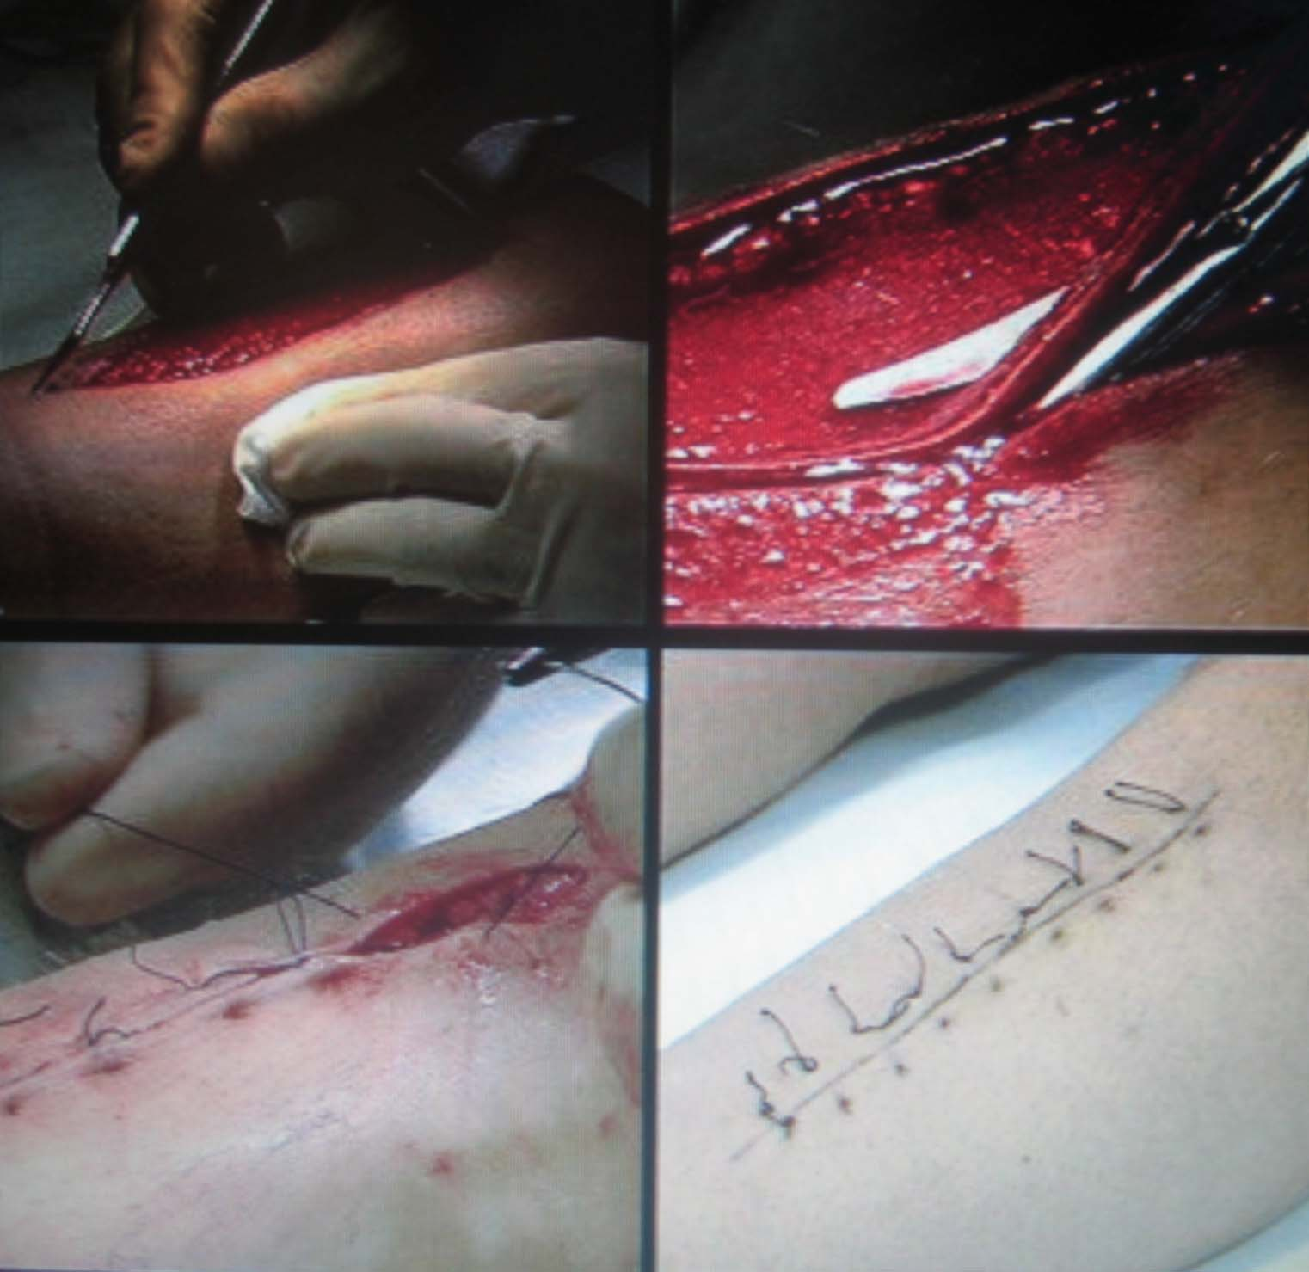
Первичная хирургическая обработка раны

Slide 17
ТЕХНИКА ВЫПОЛНЕНИЯ ПЕРВИЧНОЙ ХИРУРГИЧЕСКОЙ ОБРАБОТКИ РАНЫ
Уложить больного на кушетку, операционный стол.
Надеть стерильные перчатки.
Взять пинцет и тампоном, смоченным эфиром или нашатырным спиртом, очистить кожу вокруг раны от загрязнения.
Сухим тампоном или тампоном, смоченным перекисью водорода (фурацилином), удалить свободнолежащие в ране инородные тела и сгустки крови.
Тампоном, смоченным йодонатом (спиртовым раствором хлоргексидина), обработать операционное поле от центра к периферии.
Отграничить операционное поле стерильным бельем.
Тампоном, смоченным йодонатом (спиртовым раствором хлоргексидина), обработать операционное поле.
С помощью скальпеля рассечь рану на протяжении.
Иссечь, по возможности, края, стенки и дно раны, удалить все поврежденные, загрязненные, пропитанные кровью ткани.
Заменить перчатки.
Рану отграничить стерильной простыней.

Slide 18
12. Заменить инструментарий.
13. Тщательно перевязать кровоточащие сосуды, крупные – прошить.
14. Решить вопрос о наложении швов: а) наложить первичные швы (рану прошить нитками, края раны свести, нитки завязать); б) наложить первично-отсроченные швы (рану прошить нитками, края раны не сводить, нити не завязывать, повязка с антисептиком).
15. Обработать операционное поле тампоном, смоченным йодонатом (спиртовым раствором хлоргексидина).
16. Наложить сухую асептическую повязку. Выполнить перевязку

Slide 19
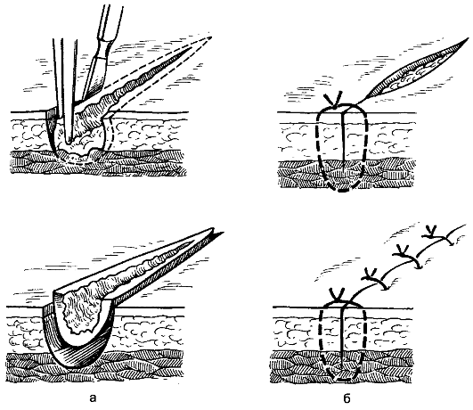
а - иссечение краёв, стенок и дна раны;
б - наложение первичного шва.

Slide 20
Противопоказаниями к первичной хирургической обработке раны являются:
общее тяжелое состояние пострадавшего (шок, острая анемия и др.); в этих случаях ее производят после улучшения состояния больного;
развитие гнойной инфекции в ране.

Slide 21
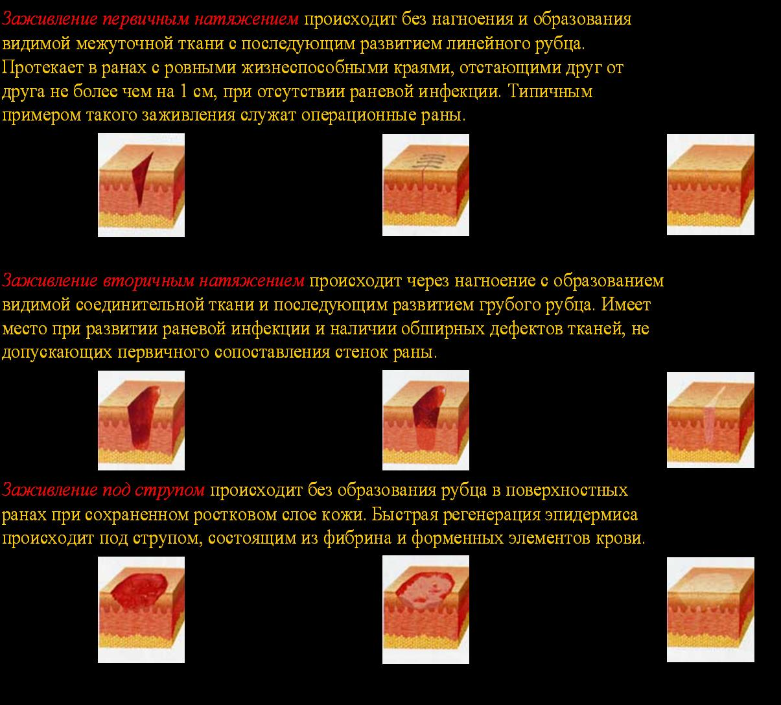
Заживление ран
происходит без нагноения и образования видимой межуточной ткани с последующим развитием линейного рубца. Протекает в ранах с ровными жизнеспособными краями, отстающими друг от друга не более чем на 1 см, при отсутствии раневой инфекции. Типичными примером такого заживления служат операционные раны

Slide 22
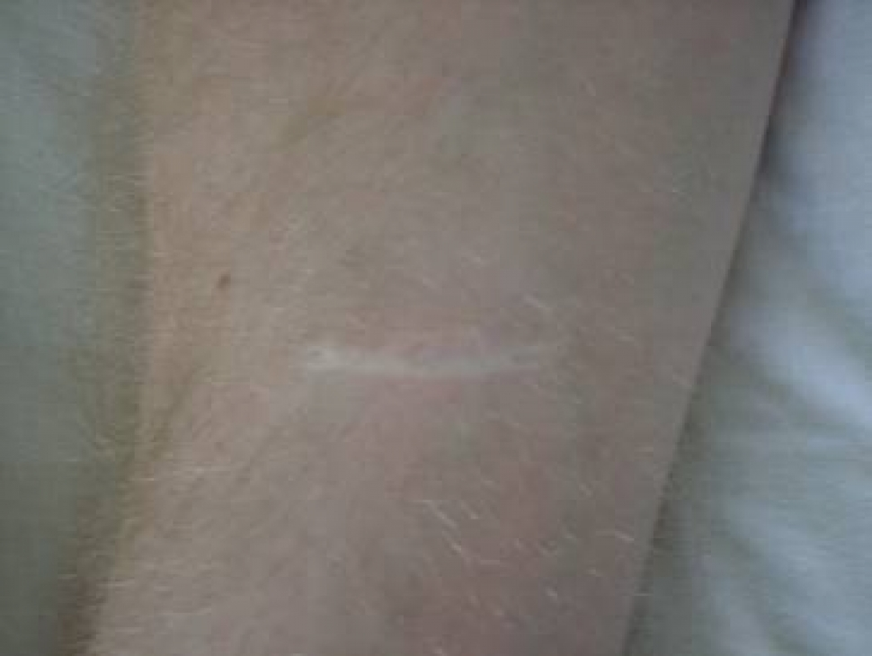
Рубец после заживления первичным натяжением

Slide 23
Заживление вторичными натяжением
происходит через нагноение с образованием видимой соединительной ткани и последующим развитием грубого рубца. Имеет место при развитии раневой инфекции и наличии обширных дефектов тканей, не допускающих первичного сопоставления стенок раны.

Slide 24
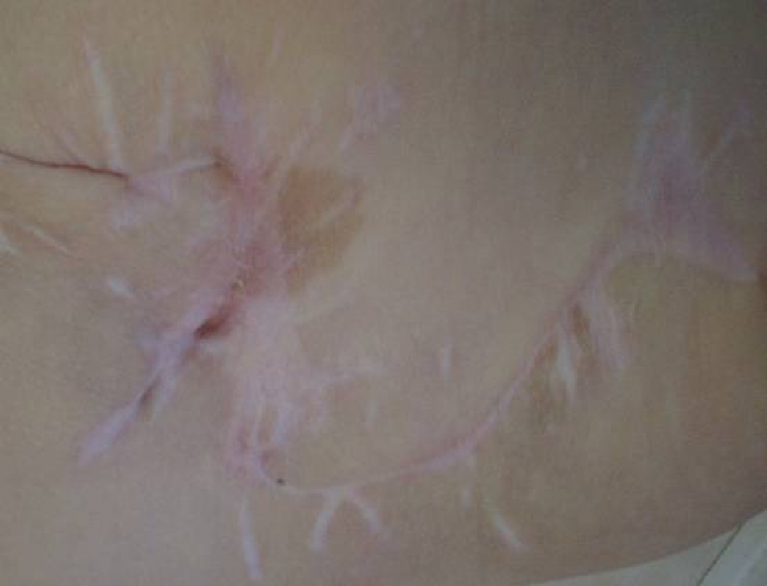
Рубцы после заживления раны вторичным натяжением

Slide 25
Заживление ран по струпом
происходит без образования рубца в поверхностных ранах при сохраненном ростковом слое кожи. Быстрая регенерация эпидермиса происходит по струпом, состоящим из фибрина и форменных элементов крови.

Slide 26
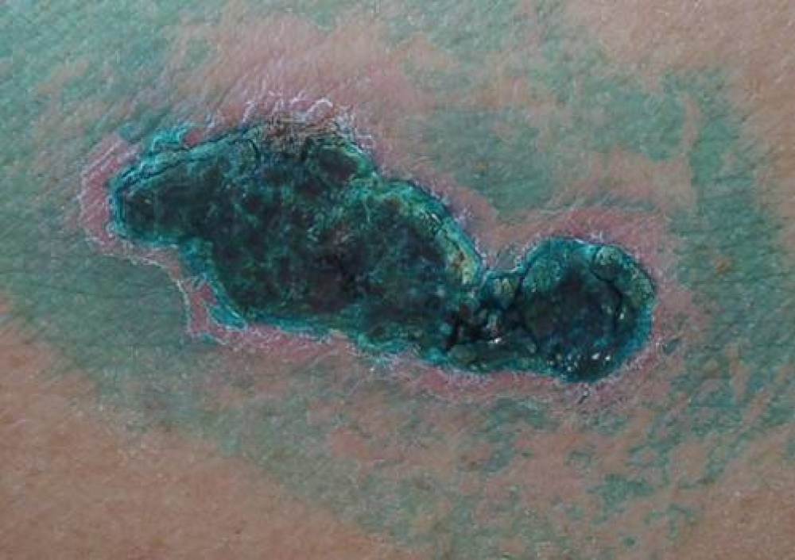
Заживление раны под струпом

Slide 27
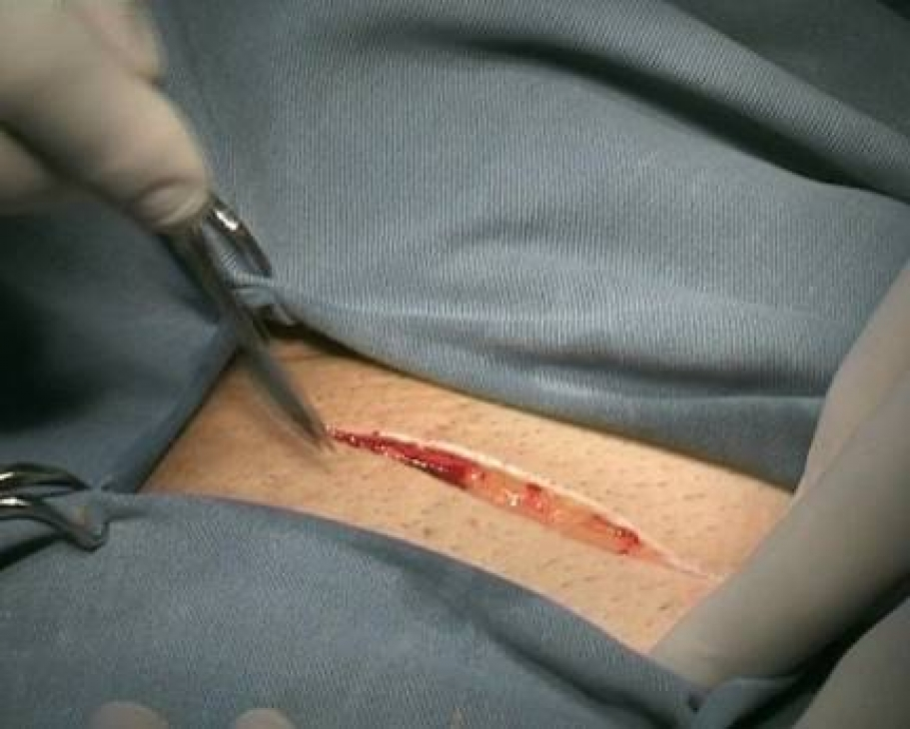
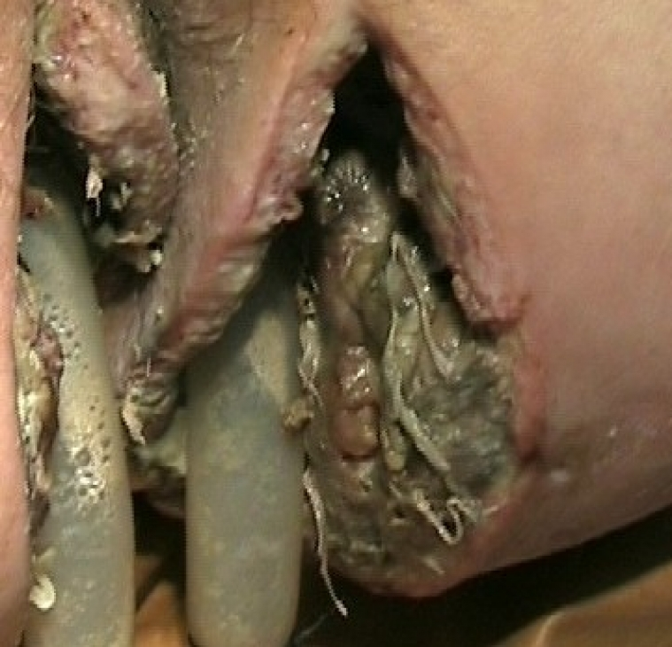
Гнойные – при вскрытии гнойных очагов (абсцесс, флегмона и др.)
Асептические - нанесенные в стерильных условиях операционной.
Асептическая резаная рана
Гнойная рана с обилием некротических тканей

Slide 28
Фазы раневого процесса
1. Фаза воспаления,(начинается сразу после травмы), объединяет процессы альтерации, экссудации, некролиза — очищения раны от некротических тканей.
2.Фаза пролиферации(начинается на 2-3 день после ранения) — образование и созревание грануляционной ткани.
3. Фаза заживления (начинается через 2-4 недели)— созревание рубцовой ткани и эпителизация раны.

Slide 29
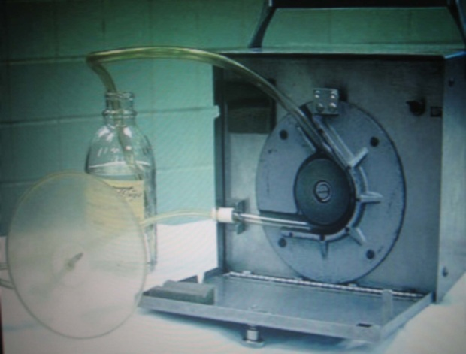
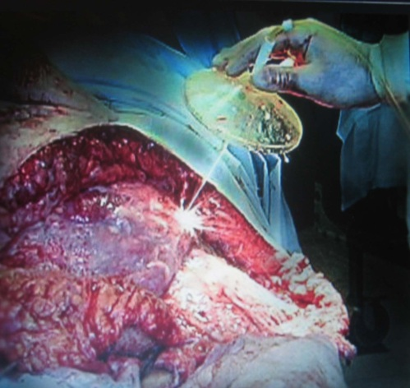
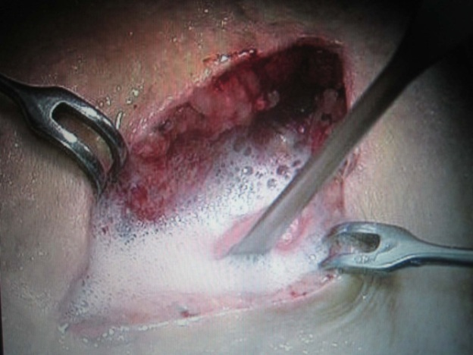
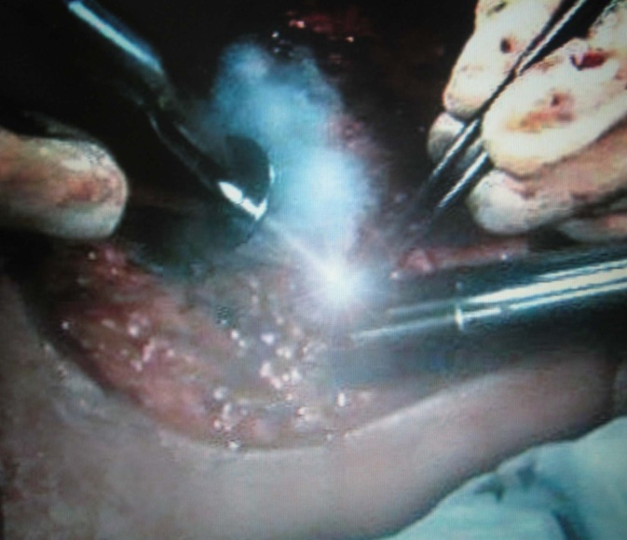
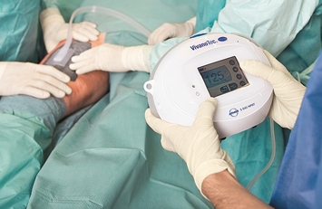
Современные методы лечения ран:
Обработка раны пульсирующей струей
Обработка ультразвуком
Обработка лазером
Вакуумная терапия ран.

Slide 30
Повязки
1. ПО ВИДУ ПЕРЕВЯЗОЧНОГО МАТЕРИАЛА
- мягкие - твердые
2. ПО ЦЕЛЕВОМУ НАЗНАЧЕНИЮ
а) укрепляющие
- бинтовые - косыночные
- сетчатые - липкопластырные
- клеевые - пращевидные
- Т-образные
б) иммобилизирующие
неотвердевающие отвердевающие
(шинные) (гипсовые)
транспортные - циркулярные
лечебные - лангетные (передние, задние, U-образные, окончатые)
- мостовидные
- корсеты
- гипсовые повязки
в) экстензионые

